Slide 1
Internet de las Cosas Internet of Things (IoT)
Concepto de Interconexión de Dispositivos en red (Internet).
Que hacen:
Cosas que recolectan datos y los envían por la red (Internet).
Cosas que reciben un información del la red (internet) para tomar una acción.
Cosas que hacen ambas cosas.
Concepto dado desde 1999 por Kevin Ashton del MIT

Slide 2
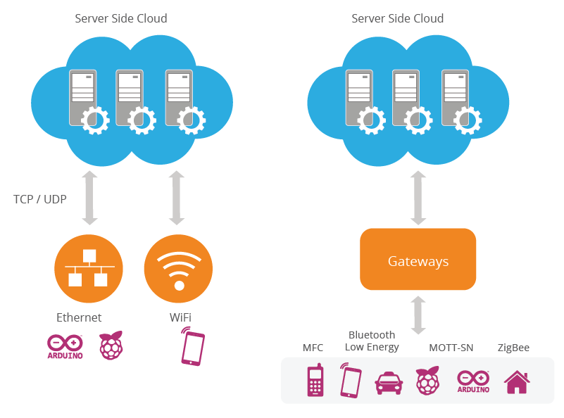
Arquitectura de IoT

Slide 3
Plataformas de IoT
Open Source
Arduino Cloud.
Cayenne my devices.
Thingerio.
Blynk.
Thingspeak.
Artik Cloud
IFTT Maker
Empresariales
Ubidots (Colombiana)
AWS(Amazon Web Services)IoT
Google Cloud IoT
IBM Watson IoT
Azure IoT Suit Microsoft.
Thingworx
Zatar

Slide 4


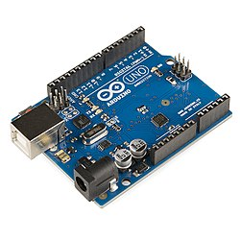
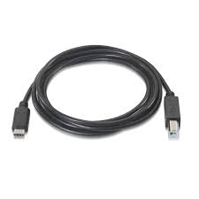


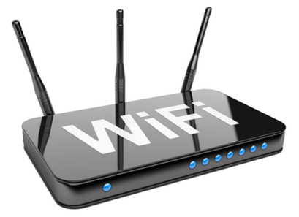
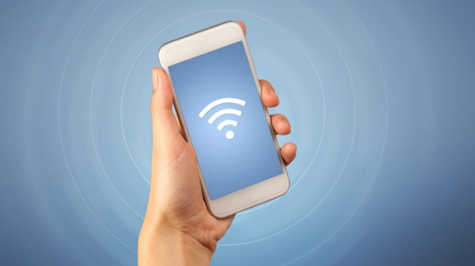
Plataforma
Internet
dispositivos
Servidores Blynk

Slide 5
Procedimiento para usar Blynk
Descargar de Google Play la App Blynk.
Crear cuenta en Blynk con correo y password.
Descargar librerías de Blynk para el IDE de Arduino.
Ejecutar el programa blynk-ser.bat –c COM#, en una ventana de símbolo de sistema como administrador. Para usar el puerto USB como conexión con el arduino.

Slide 6
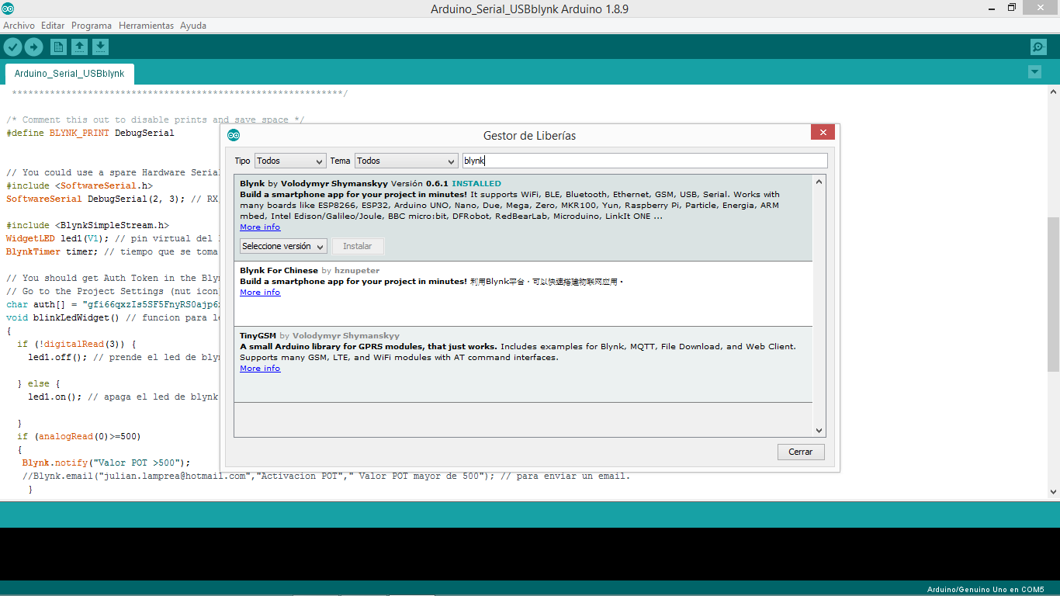
Procedimiento para usar Blynk

Slide 7
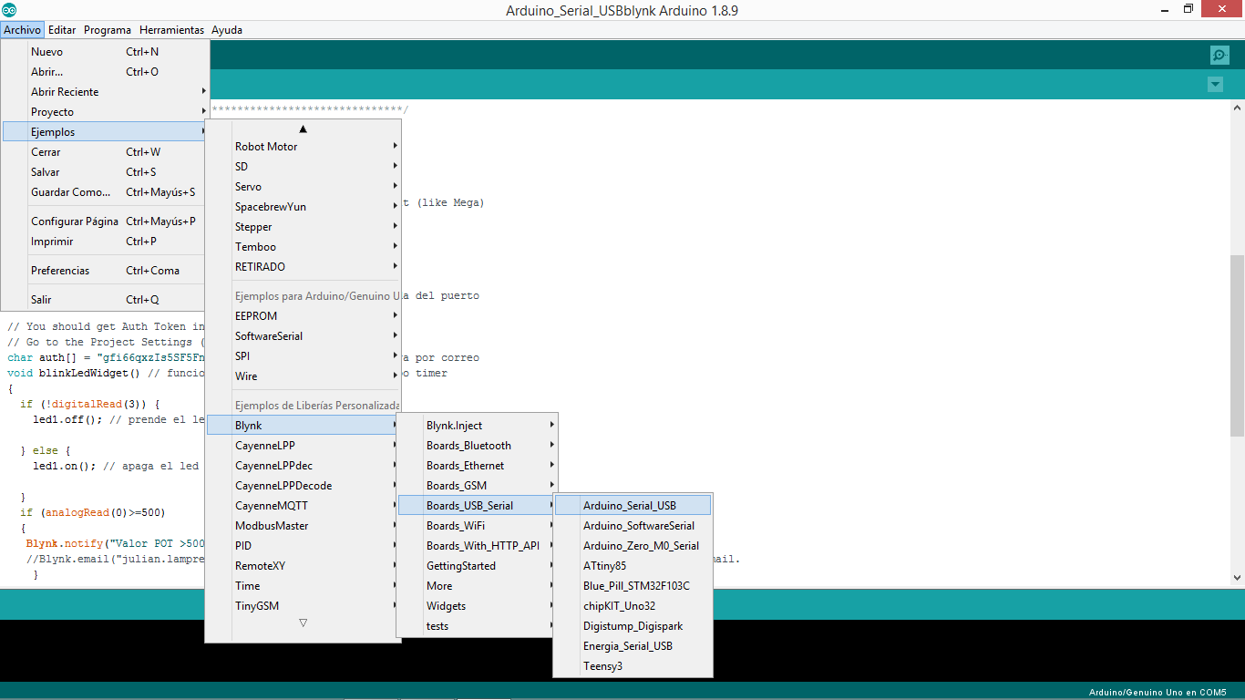
Procedimiento para usar Blynk

Slide 8
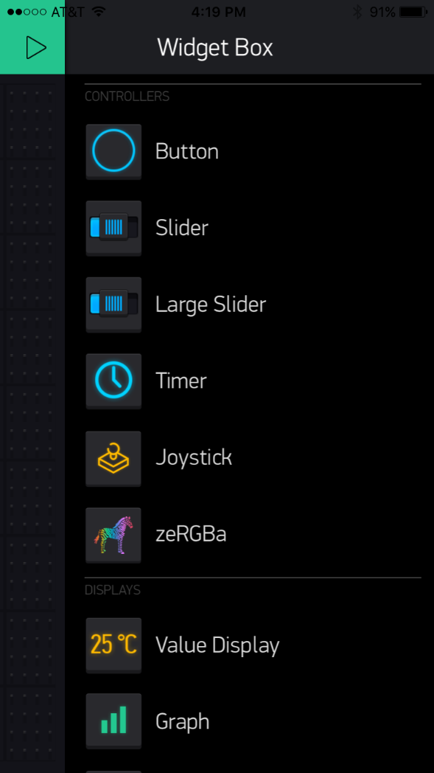
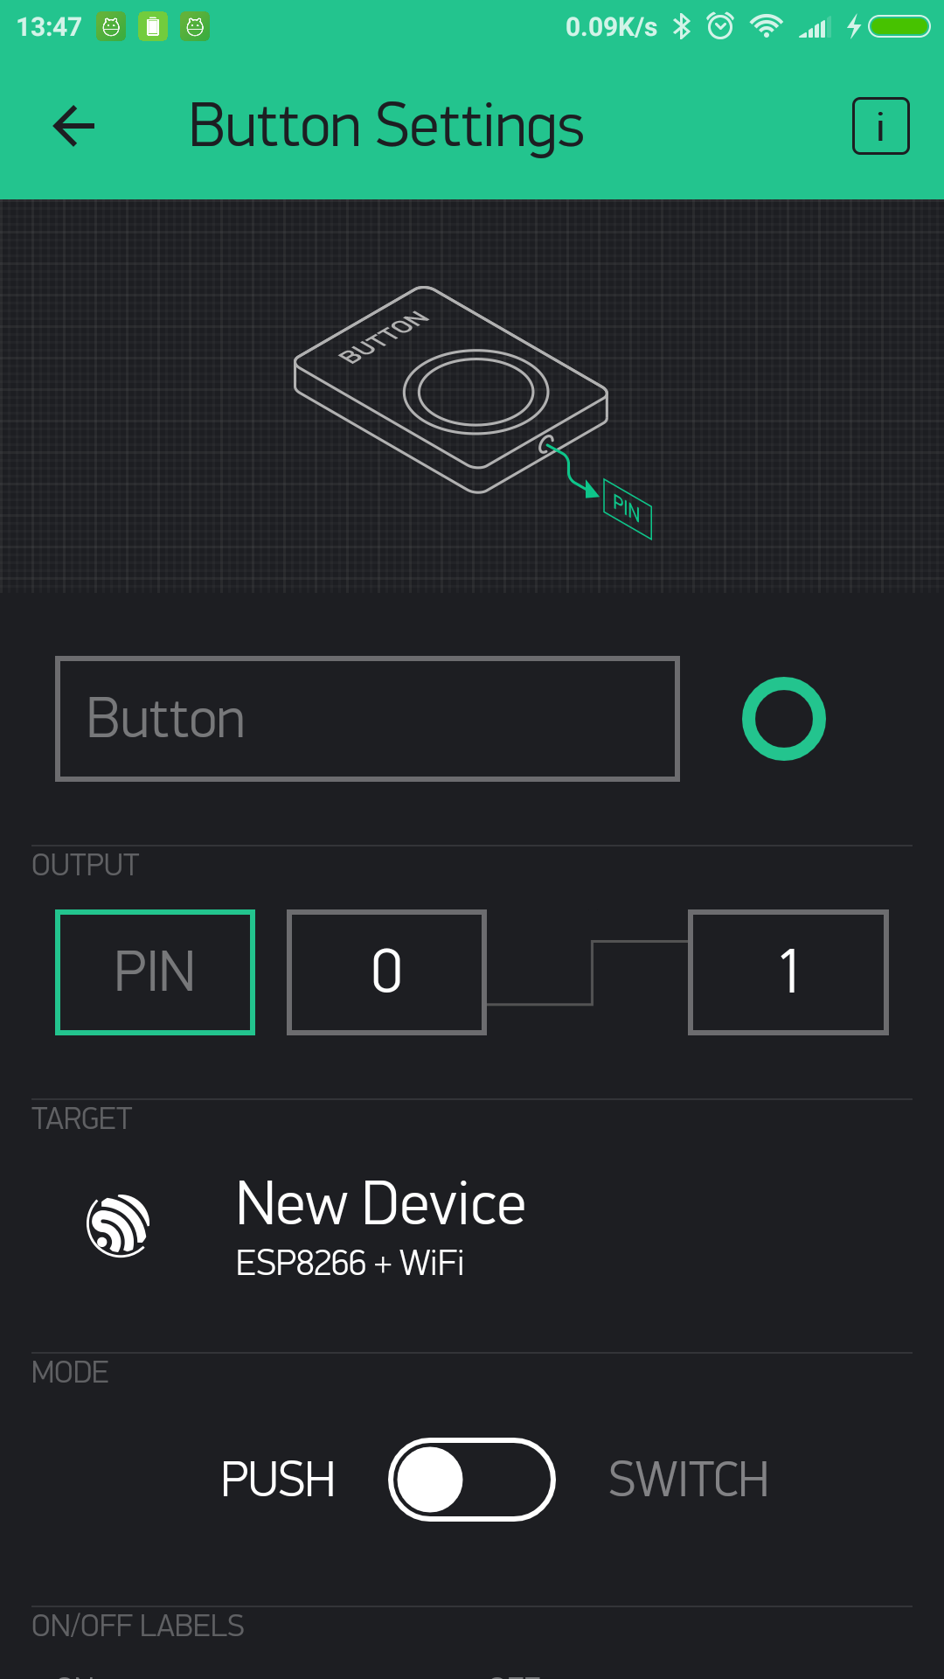
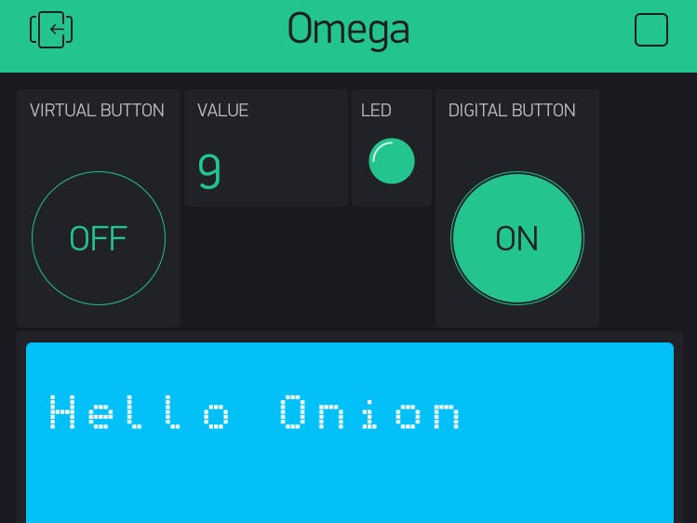
Usar Widget Button
Activar App

Slide 9
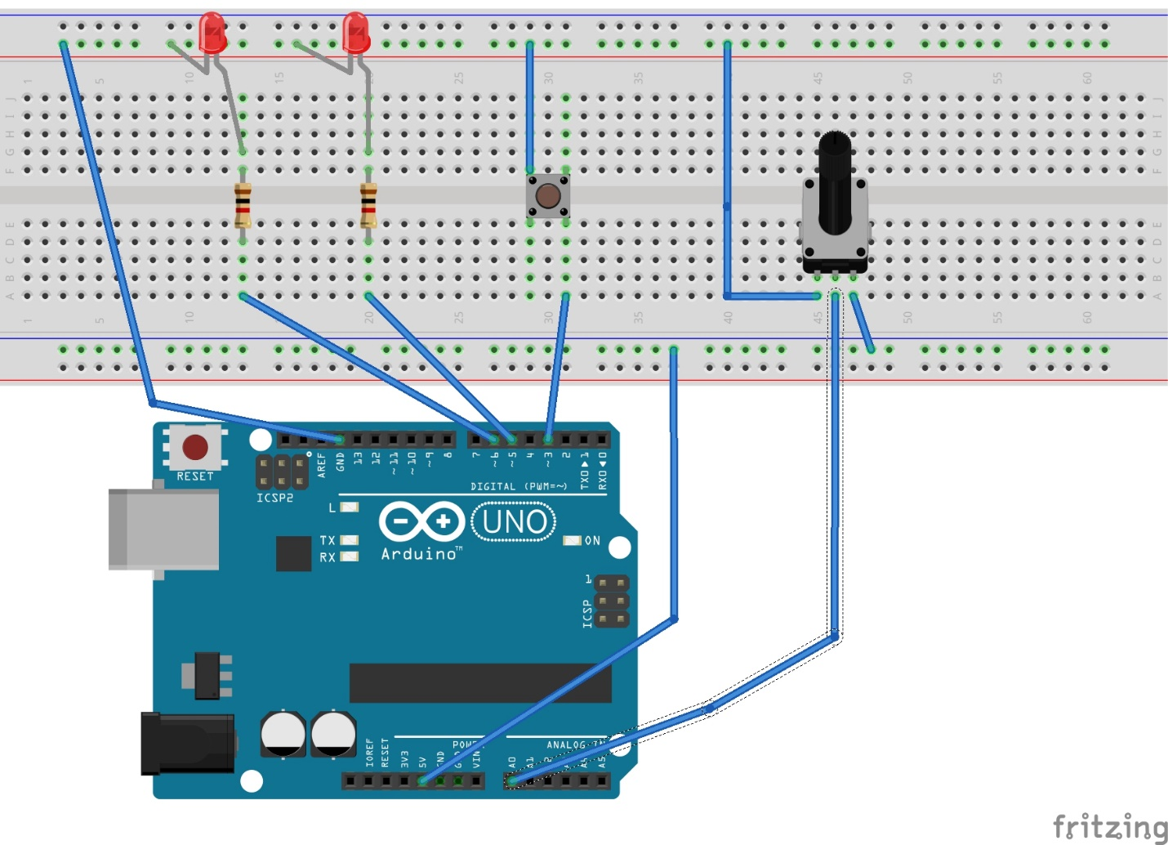
Esquema a utilizar con Arduino

Slide 10
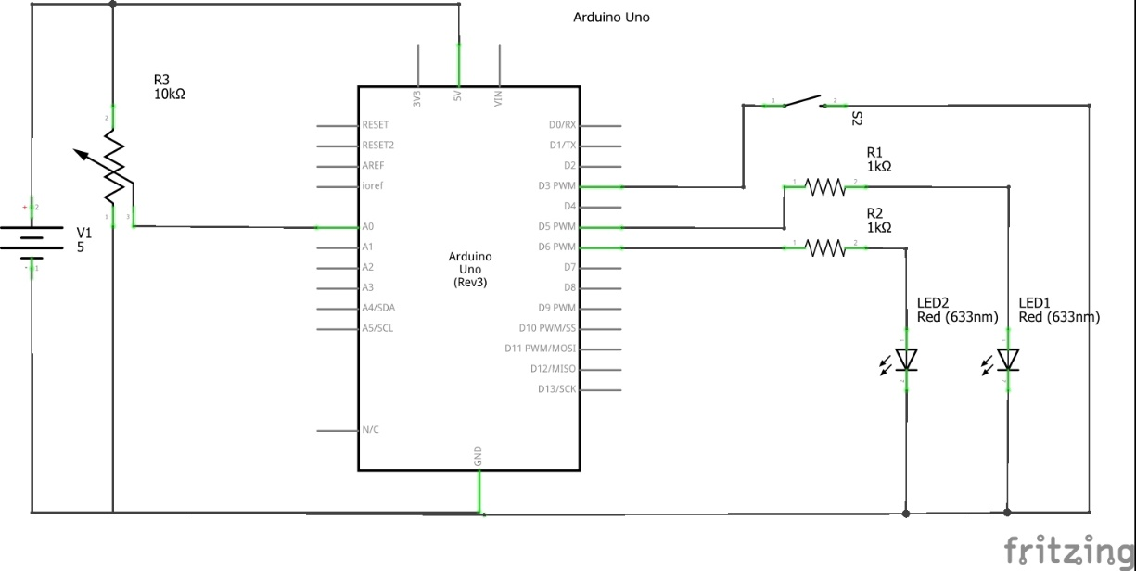
Esquema a Utilizar con Arduino

Slide 11
Practica con widgets
Crear proyecto en el Smartphone.
Recibir el correo con el TOKEN. Identificador y seguridad del dispositivo.
Colocar 2 botones para activar los pines digitales 5 y 6 del arduino.
Colocar un Slider al pin digital 5 de arduino.
Colocar un Joystick al pin 5 y 6 de arduino.
Colocar un GAUGE para ver medidas del potenciómetro. Pin A0
Colocar un Value Display al pin A0 de arduino.
Colocar un LCD al pin A0 de arduino
Colocar un superChart al pin A0 de arduino.
Colocar un LevelH al pin A0 de arduino.

Slide 12
Practica con Sensores
Colocar un Proximity Sensor al pin 6 del arduino.
Colocar un Light Sensor al pin 5 del arduino.
Colocar un GPS Trigger al pin 5 del arduino.
Colocar un Accelerometer y copiar el código antes de Setup()
BLYNK_WRITE(V2){
int X = param[0].asFloat();
if (X>20){
digitalWrite(6,HIGH);
}
else{
digitalWrite(6,LOW);
}
}

Slide 13
Practica con notificaciones
Colocar un led para leer el pulsador del pin 3 de arduino. Copiar código.
Colocar un Notification. Copiar código.
Colocar un Email. Copiar código.

Slide 14
Un poco de Código
#include <BlynkSimpleStream.h>
WidgetLED led1(V1); // pin virtual del led en blynk;
BlynkTimer timer; // tiempo que se toma para refrescar la leída del puerto;
char auth[] = "gfi66qxzIs5SF5FnyRS0ajp6xKaLhD3m"; // token llega por correo
void leerPulsador() // funcion para leer el puerto por tiempo timer
{
if (!digitalRead(3)) {
led1.off(); // prende el led de blynk
}
else {
led1.on(); // apaga el led de blynk
}
//if (analogRead(0)>=500)
{
//Blynk.notify("Valor POT >500");
//Blynk.email("julian.lamprea@hotmail.com","Activacion POT"," Valor POT mayor de 500"); // para enviar un email.
}
//Blynk.virtualWrite(V2, analogRead(A0)); // Leer el puerto A0 cada segundo y lo escribe en el superchat V2
}

Slide 15
Un poco de Código
void setup()
{
pinMode(6,OUTPUT);
pinMode(5,OUTPUT);
// Debug console
DebugSerial.begin(9600);
pinMode(3,INPUT_PULLUP);// se configura el pin 3 como entrada con pull up
// Blynk will work through Serial
// Do not read or write this serial manually in your sketch
Serial.begin(9600);
Blynk.begin(Serial, auth);
timer.setInterval(1000L, leerPulsador); // tiempo cada segundo y la funcion que llama
}

Slide 16
Un poco de Código
void loop()
{
Blynk.run();
timer.run();
}

Slide 17
Links IoT
Pagina de Blynk
https://docs.blynk.cc
Pagina de Información de IoT
www.iotforall.com
Pagina de arduino Cloud para IoT
www.arduino.cc/en/IoT/HomePage

Slide 18
Gracias.
Acaban de adquirir un Poder.
Úsenlo con responsabilidad.
Ing. Julian Lamprea
Cel 3045760419
Email: julian.lamprea@hotmail.com
gitHub : www.github.com/jlamprea/Blynk_USB

